Slide 1
El correo electrónico
Permite transferencias fuera de línea de mensajes entre usuarios.
Permite accesos fuera de línea a servicios de Internet por medio de mensajes enviados a “pasarelas” o “gateways” a esos servicios.
P.e.: Consultas Archie, acceso a Gopher, etc.

Slide 2
El correo electrónico
Los sistemas de correo electrónico pueden ser vistos como compuestos por dos unidades funcionales:
El Agente Usuario (AU): Permite la edición y lectura de los mensajes. En Internet el AU respeta el protocolo conocido como RFC 822.
El Agente de Transferencia de Mensajes (ATM): Se ocupa de transferir los mensajes hasta su destino, ruteando los mensajes a través de la red. ATMs en Internet: SMTP, UUCP.

Slide 3
El AU: La norma RFC822
Define, básicamente, el formato de los mensajes:
  Permite solamente el intercambio de mensajes en texto plano.
  No distingue la cabecera del mensaje del contenido del mismo.
  La extensión con la norma MIME, permite la inclusión en un mensaje de otros tipos de datos (archivos binarios, imágenes, texto formateado, etc.).
Formato de una dirección de Email:
  usuario@host.dominio

Slide 4
El ATM: SMTP
La transferencia de un mensaje es básicamente un proceso de transferencia de un archivo de una máquina a otra.
SMTP Simple Mail Transfer Protocol. Utiliza TCP/IP como medio de transporte. SMTP, básicamente, abre una conexión TCP/IP con el destino, le informa al servidor para quién es el mensaje y transfiere el mismo.

Slide 5
UUENCODE
Es un formato que permite transformar archivos binarios, en archivos de caracteres ASCII de 7 bits.
Su nombre proviene de un utilitario del ambiente UNIX: uuencode/uudecode.
Se lo utiliza generalmente para enviar archivos binarios (imágenes, programas, etc.) por correo electrónico.

Slide 6
MIME
MIME: Multipurpose Internet Mail Extensions. RFC-1521.
Versión actual 1.0
Básicamente permite representar los caracteres pertenecientes al código US-ASCII de la manera habitual, pero reemplazando aquellos caracteres que requieren una representación de 8 bits por un conjunto de 3 caracteres de 7 bits.

Slide 7
MIME
Por ejemplo la Ñ (número 209 en el código ISO-8859-1 o Latin-1), es representada mediante los caracteres “=D1”
No solo se utiliza para codificar múltiples alfabetos, sino también para incluir información de todo tipo (imágenes, programas, videos, etc.) dentro de los mensajes de correo electrónico.

Slide 8
Lectura remota de carpetas: POP3
POP Post Office Protocol, versión 3.
Permite la lectura remota de carpetas de correo, que residen en una máquina servidora.
La carpeta conteniendo los mensajes es transferida al cliente donde es manejada por un programa de correo (AU) independiente del servidor.

Slide 9
Lectura remota de carpetas: POP3
Los mensajes transferidos son eventualmente borrados del servidor.
Para utilizar POP3 se debe poseer una cuenta normal de usuario en la máquina servidora.
El usuario debe proporcionar un login name y un password, que coinciden con el de su cuenta normal.

Slide 10
La participación en Internet
Dentro de la comunidad Internet existen diversos grupos de interés que se mantienen en contacto gracias a los servicios de correo electrónico y de noticias.
Estos forums electrónicos pueden ser considerados comunidades virtuales y se nutren de dos importantes fuentes: mailing lists y bulletin boards.

Slide 11
Tipos de servicios
Hay dos tipos principales de grupos electrónicos de discusión:
  Forums que usan la distribución de correo como mailing lists: LISTSERV, COMSERVE y Majordomo.
  Forums que usan un servicio de noticias, como USENET.

Slide 12
Newsgroups: USENET
Es el conjunto de usuarios que intercambian artículos identificados con una o más etiquetas universalmente reconocidas llamadas newsgroups.
Al ser tan diverso y amplio el alcance de USENET, es difícil de establecer la división entre lo que pertenece o no a USENET.
No existe control centralizado, sino que cada administrador de un host Usenet tiene plena libertad en cuanto a la publicación y distribución de mensajes.
Los usuarios pueden suscribirse a cualquier grupo/s que les interese. Para crear un nuevo newsgroup se debe obtener la aprobación por voto abierto.

Slide 13
USENET
La conexión física puede ser vía módems por líneas telefónicas, LANs, X.25, etc.
El servicio de noticias tiene un agente de usuario, que se encarga de la administración y distribución de los mensajes entrantes; y un agente de mailing para manejo y ruteo de mensajes salientes.
Hay varios tipos de sitios: backbone, intermedios y finales.
  En cada uno de ellos hay procesos que se encargan de leer y responder artículos (readnews, rn, vnews), o de su envío (postnews).
Del total de tráfico Usenet recibido, aproximadamente el 20% corresponden a encabezados.
El protocolo de intercambio de mensajes es NNTP (Network News Transfer Protocol).

Slide 14
FTP
FTP: File Transfer Protocol
Un protocolo para transferencia de archivos entre dos máquinas.
Transfiere todo tipo de archivos:
  de texto plano (Ej. ASCII).
  binarios (imágenes, programas, documentos Postcript, MS Word, etc.).
Corre sobre los protocolos TCP/IP.

Slide 15
FTP
El usuario debe especificar el host con el que se quiere conectar, un nombre de usuario válido en esa máquina, y si corresponde un password.
El servidor de la máquina remota ofrece entonces al usuario parte de su sistema de archivos, sobre el que el usuario puede ejecutar comandos:

Slide 16
FTP
get (traer un archivo de la máquina remota).
put (transferir un archivo a la máquina remota).
cd (cambiar de directorio en la máquina remota).
ls o dir (listar un directorio de la máquina remota).
La ejecución de estos comandos se encuentra sujeta a los permisos que el usuario tenga sobre los archivos de la máquina remota y de su propia máquina.

Slide 17
FTP Público
Permite el acceso anónimo a repositorios de archivos residiendo en hosts conectados a Internet.
Permite poner a disposición del público en general todo tipo de recursos: programas, documentos, imágenes, etc.
Se habilita una cuenta especial que no requiere password para permitir acceso mediante ftp a archivos que residen en un directorio público dentro del host.

Slide 18
FTP Público
Las cuentas especiales son dos y de uso indistinto:
  ftp
  anonymous
Como password simbólico debe ingresarse la dirección email del usuario real del servicio.
Este servicio puede ser accedido en la actualidad de las más variadas formas: por correo electrónico, mediante clientes Gopher, clientes WWW, etc.

Slide 19
Telnet
Es un protocolo que permite a un usuario “loguearse” en una máquina remota y ejecutar un shell dentro de la misma o algún otro programa de usuario.
El efecto es el mismo que si uno ingresara a la máquina desde una terminal local.

Slide 20
Telnet
Para implementar el servicio, el programa telnet establece una conexión TCP/IP con el host remoto.
El usuario simplemente debe especificar la máquina con la cual desea conectarse. Los servidores telnet normalmente esperan pedidos de conexiones en el puerto 23 de TCP.
Realiza una emulación de terminal de modo texto, normalmente de tipo VT100.

Slide 21
Telnet
Para ingresar a un determinado host, el usuario debe hacerlo a través de una cuenta de usuario existente en el mismo, normalmente utilizando un password.
Existen ciertos hosts en Internet que permiten accesos de tipo anónimo (“guest”) para proporcionar ciertos servicios: clientes Gophers, clientes WAIS, búsquedas Archie, accesos a bases de datos locales, etc.
P.e.: Haciendo un telnet a nic.ddn.mil se ingresa automáticamente a un servicio whois.

Slide 22
Qué es el WWW, W3, World Wide Web ?
Es un sistema desarrollado por el CERN para facilitar la comunicación y participación de los integrantes de los proyectos de investigación. (Berners-Lee, 1990).
La idea original fue: CSCW (Computer Support Collaborative Work).
Es un sistema hipermedia/hipertexto de gran escala, distribuido.

Slide 23
Qué es el WWW ?
Un sistema basado en servidores y clientes.
Los documentos se almacenan en los servidores; el cliente se encarga de la recuperación y presentación de los mismos.
Se genera un mundo WWW que consiste de documentos y enlaces: los enlaces representan conexiones entre documentos.
Para seguir un enlace el usuario selecciona una palabra del documento para su posterior presentación.

Slide 24
Principales elementos de W3
URL: Uniform/Universal Resource Locator.
HTML: HyperText Markup Language.
HTTP: HypertText Transfer Protocol.

Slide 25
Qué es un Uniform Resource Locator (URL) ?
Es el formato usado por los documentos WWW para localizar otros archivos.
Es un standard para especificar un objeto o recurso sobre Internet.
Un URL proporciona el método de acceso y el camino al recurso.

Slide 26
Formato del URL
esquema://host.dominio[:puerto]/camino/archivo[#término]
Algunos ejemplos de URLs:
  http://info.cern.ch:80/default.html
  telnet://dra.com
  ftp://ftp.uu.net/info/README
  gopher://gopher.uba.ar

Slide 27
Esquema ...
Especifica el método de acceso. Pueden especificarse varias palabras clave:
  FTP: recupera un archivo del sistema local o de un servidor FTP anónimo.
  HTTP: recupera un archivo de un server WWW (protocolo WWW nativo).
  Gopher: recupera un archivo de un server Gopher.
  WAIS: recupera un archivo de un server WAIS.
  News: lee las últimas Usenet News.

Slide 28
... host, dominio y puerto ...
La parte del URL después de los dos puntos se interpreta con referencia al método de acceso específico. En general, dos barras (//) después de los dos puntos (:) indican un nombre de máquina y, opcionalmente, un puerto.
Host y dominio especifican la identificación del host Internet donde reside el servidor con el cual debe conectarse el cliente.
Puerto indica el punto de acceso lógico donde un servidor de protocolo está escuchando pedidos de establecimiento de conexiones de un cliente.

Slide 29
... camino, archivo ...
Camino indica la ruta de directorios dentro del server donde reside el archivo. Se especifica con referencia a la raíz del sistema de archivos que maneja el servidor correspondiente.
Archivo es el nombre del archivo a recuperar.
Estos parámetros son opcionales, en protocolos como Telnet no tienen sentido, y para otros protocolos existe una ruta y archivo por defecto.

Slide 30
... y término.
Un sufijo “?” seguido por palabras separadas por el carácter “+” permite ejecutar una búsqueda.
Por ejemplo, una búsqueda Verónica por la palabra clave química estaría representada por el URL:
  gopher://nysernet.org:2347?química
Los programas clientes que no hablan todos los protocolos pueden ser configurados para usar pasarelas con ciertas direcciones URL.

Slide 31
Qué es HTML ?
Un formato estandarizado para introducir documentos hipermedia; define la forma de construir los enlaces hipertexto y cómo incluir información en ellos.
Un lenguaje de markups usado para crear documentos hypertexto/media que son portables de una plataforma a otra.
Focaliza sobre los elementos lógicos en un documento
Versiones: HTML 1.x, HTML 2.x, HTML+ y HTML 3.x.

Slide 32
Qué es HTTP ?
Es un protocolo de acceso simple implementado sobre TCP/IP.
Comunica al cliente con el servidor.
Permite transmitir la información con la eficiencia necesaria.
El cliente envía al servidor un identificador de documento con o sin palabras claves y el server responde con un HTML o texto plano.

Slide 33
Browsers o clientes
Programas para controlar la visualización de la información recuperada del sistema WWW.
Existen browsers para la mayoría de las plataformas operativas: DOS, Windows, Macintosh, X11 Unix, VT100 Unix, etc.

Slide 34
Browsers
Los primeros fueron de la familia Mosaic del NCSA con browsers para X11, Windows y Macintosh.
Otros browsers gráficos:
  Cello (Windows), Samba (Macintosh).
  Netscape: Realiza caché de los documentos accedidos con mayor frecuencia para evitar accesos innecesarios a la red. Despliega el documento a medida que lo va recibiendo. Versiones para Windows, X11 Unix, etc.

Slide 36
Como “Edito” un Documento HMTL ?
Con editores de texto comunes, ingresando las marcas “a mano”.
Con editores especiales que facilitan el trabajo. Los hay para diferentes plataformas.
Existen filtros para convertir documentos de otros formatos a HTML: (MS Word, Wordperfect, LaTex, FrameMaker, etc.).

Slide 37
Editores y convertidores HTML. Ejemplos.
BBEdit HTML: Un editor para Macintosh.
  http://www.uji.es/bbedit-html-extensions.html
HTML Assistant: Un editor para MS Windows.
  ftp://ftp.cs.dal.ca/htmlasst
Netscape Gold 3.0
  http://home.netscape.com

Slide 38
Editores y convertidores HTML. Ejemplos.
LaTex2HTML: Convierte LaTex a HTML.
  http://cbl.leeds.ac.uk/nikos/tex2html/doc/latex2html.html
Mail2HTML: Convierte mailboxes electrónicos a documentos HTML.
  ftp://info.cern.ch/pub/www/dev
RTF2HTML: Convierte Rich Text Format (RTF) a HTML.
  file://cac.hsc.uth.tmc.edu/public/unix/WWW

Slide 39
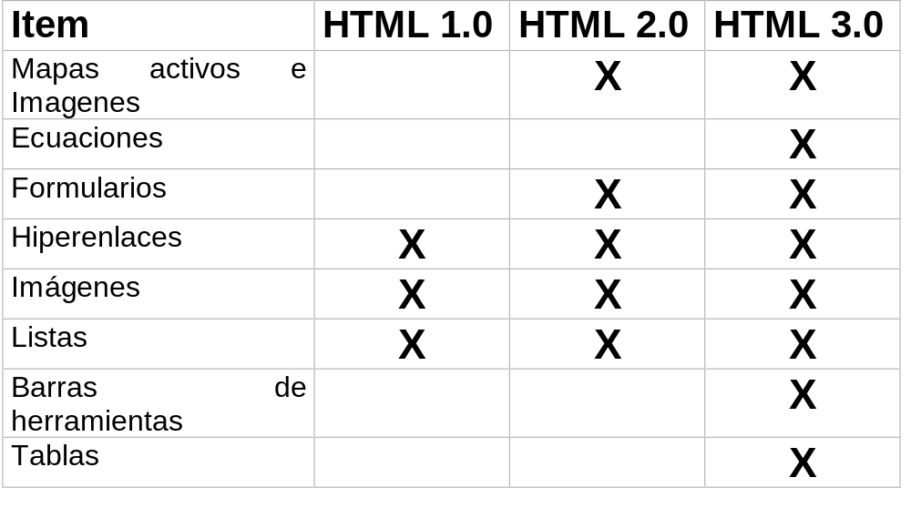
Comparación entre versiones de HTML

Slide 40
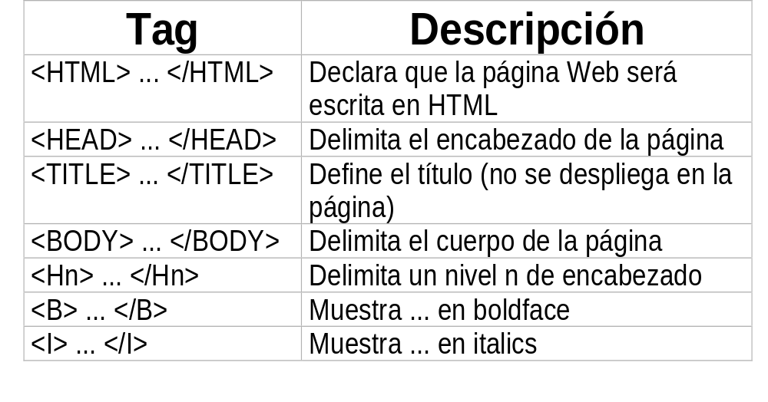
Tags HTML más utilizados

Slide 41
Tags HTML más utilizados

Slide 42
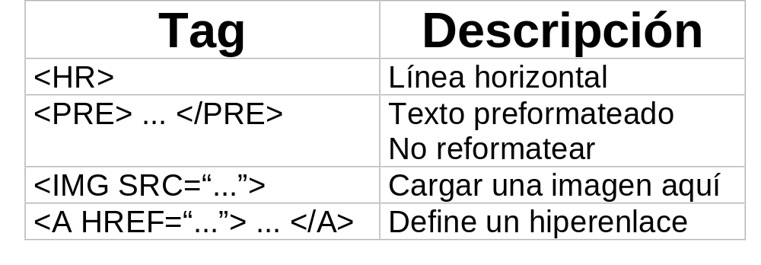
Tags HTML más utilizados

Slide 43
Forms (formularios) HTML
Contienen cajas o botones que permiten al usuario completar información o hacer elecciones y enviarla al propietario de la página.
Se utiliza el tag <INPUT> para este propósito.
Existen una variedad de parámetros para determinar el tamaño, naturaleza y uso del formulario.

Slide 44
Forms HTML
Los forms más comunes son:
  Campos en blanco para aceptar texto del usuario.
  Cajas que pueden ser seleccionadas (check box).
  Botones de envío de datos (submit buttons).

Slide 45
Forms HTML. Tags.
Los forms se encuentran encerrados entre los tags <FORM> y </FORM>
Pueden utilizarse dentro de los forms los tags usuales (P.e. <B>).
Principales tags utilizados:
  <FORM> ... </FORM>
  <SELECT> ... </SELECT>
  <INPUT>

Slide 46
Forms HTML. Submits.
Los datos de los forms pueden ser enviados de tres maneras:
  Usando el botón de envío (submit buttom).
  Clickeando con el mouse sobre un mapa activo (active map).
  Tipeando ENTER sobre un ítem TEXT de un form.

Slide 47
Forms HTML. ACTION.
Cuando un form es enviado, alguna acción debe ser realizada. Esta acción es especificada por parámetros del tag <FORM>.
El parámetro ACTION, especifica el URL adonde realizar el envío (típicamente un CGI Script).
El parámetro METHOD indica que método utilizar.

Slide 48
Forms HTML. METHOD.
La manera en que las variables del form son enviadas a la página del propietario dependen del valor del parámetro METHOD.
Existen dos métodos posibles:
  GET
  POST

Slide 49
Ejecución de programas del lado del servidor: CGIs
Es un standard para manejar los datos entregados al servidor por medio de los formularios (forms).
Permite escribir un script (o programa) que funciona como una interface (i.e. actúa como gateway) entre el programa y el servidor Web.

Slide 50
CGI (Common Gateway Interface)
Ejecutan en el servidor Web, generando el resultado según los datos proporcionados por el cliente, o bien según ciertas condiciones al momento de la ejecución.
Los contadores de páginas, son un ejemplo de CGI scripts.

Slide 51
CGIs
Los servidores HTTP conocen (o se les puede indicar) que cuando deben que invocar un método sobre una página localizada en un directorio especial (P.e. cgi-bin), deben interpretar el nombre del archivo como un script o programa ejecutable y comenzar su ejecución.

